Slide 1

知识点：邮件接收实现

Slide 2
01
Socket基础
06
邮件接收实现
02
TCP客户端与服务端编程
07
简单端口扫描
目录
03
UDP客户端与服务端编程
08
定制天气发送
04
FTP协议实现
05
邮件发送实现

Slide 3
6
邮件接收实现
1.1 POP3简介
1.2 POP3与IMAP区别
1.3示例

Slide 4
1.1
POP3简介

Slide 5
POP3简介
POP3是Post Office Protocol 3的简称，即邮局协议的第3个版本,它规定怎样将个人计算机连接到Internet的邮件服务器和下载电子邮件的电子协议。它是因特网电子邮件的第一个离线协议标准,POP3允许用户从服务器上把邮件存储到本地主机（即自己的计算机）上,同时删除保存在邮件服务器上的邮件，而POP3服务器则是遵循POP3协议的接收邮件服务器，用来接收电子邮件的。

Slide 6
1.2
POP3与IMAP区别

Slide 7
POP3与IMAP区别
POP3协议允许电子邮件客户端下载服务器上的邮件，但是在客户端的操作（如移动邮件、标记已读等），不会反馈到服务器上，比如通过客户端收取了邮箱中的3封邮件并移动到其他文件夹，邮箱服务器上的这些邮件是没有同时被移动的 。

Slide 8
POP3与IMAP区别
IMAP提供webmail 与电子邮件客户端之间的双向通信，客户端的操作都会反馈到服务器上，对邮件进行的操作，服务器上的邮件也会做相应的动作。

Slide 9
1.3
示例

Slide 10
示例
Python内置一个poplib模块，实现了POP3协议，可以直接用来收邮件。
注意到POP3协议收取的不是一个已经可以阅读的邮件本身，而是邮件的原始文本，这和SMTP协议很像，SMTP发送的也是经过编码后的一大段文本。

Slide 11
示例
要把POP3收取的文本变成可以阅读的邮件，还需要用email模块提供的各种类来解析原始文本，变成可阅读的邮件对象。
所以，收取邮件分两步：
第一步：用poplib把邮件的原始文本下载到本地；
第二部：用email解析原始文本，还原为邮件对象。

Slide 12
示例
import poplib from email.parser import Parser from email.header import decode_header from email.utils import parseaddr # 此函数通过使用poplib实现接收邮件 def recv_email_by_pop3(): # 要进行邮件接收的邮箱。改成自己的邮箱 email_address = "619586454@qq.com" # 要进行邮件接收的邮箱的密码。改成自己的邮箱的密码 # 设置 -> 账户 -> POP3/IMAP/SMTP/Exchange/CardDAV/CalDAV服务 -> 开启服务：POP3/SMTP服务 # 设置 -> 账户 -> POP3/IMAP/SMTP/Exchange/CardDAV/CalDAV服务 -> 生成授权码 email_password = "zsxodaamrkfcbbgh" # 邮箱对应的pop服务器，也可以直接是IP地址 # 改成自己邮箱的pop服务器；qq邮箱不需要修改此值 pop_server_host = "pop.qq.com" # 邮箱对应的pop服务器的监听端口。改成自己邮箱的pop服务器的端口；qq邮箱不需要修改此值 pop_server_port = 995

Slide 13
示例
try: # 连接pop服务器。如果没有使用SSL，将POP3_SSL()改成POP3()即可其他都不需要做改动 email_server = poplib.POP3_SSL(host=pop_server_host, port=pop_server_port, timeout=10) print("pop3----connect server success, now will check username") except: print("pop3----sorry the given email server address connect time out") exit(1) try: # 验证邮箱是否存在 email_server.user(email_address) print("pop3----username exist, now will check password") except: print("pop3----sorry the given email address seem do not exist") exit(1) try: # 验证邮箱密码是否正确 email_server.pass_(email_password) print("pop3----password correct,now will list email") except: print("pop3----sorry the given username seem do not correct") exit(1)

Slide 14
示例
# 邮箱中其收到的邮件的数量 email_count = len(email_server.list()[1]) # list()返回所有邮件的编号: resp, mails, octets = email_server.list() # 遍历所有的邮件 for i in range(1, len(mails) + 1): # 通过retr(index)读取第index封邮件的内容；这里读取最后一封，也即最新收到的那一封邮件 resp, lines, octets = email_server.retr(i) # lines是邮件内容，列表形式使用join拼成一个byte变量 email_content = b'\r\n'.join(lines)

Slide 15
示例
try: # 再将邮件内容由byte转成str类型 email_content = email_content.decode('utf-8') except Exception as e: print(str(e)) continue # # 将str类型转换成<class 'email.message.Message'> # msg = email.message_from_string(email_content) msg = Parser().parsestr(email_content) print('------------------------------ 华丽分隔符 ------------------------------') # 写入邮件内容到文件 parse_email(msg, 0) # 关闭连接 email_server.close()

Slide 16
示例
# indent用于缩进显示: def parse_email(msg, indent): if indent == 0: # 邮件的From, To, Subject存在于根对象上: for header in ['From', 'To', 'Subject']: value = msg.get(header, '') if value: if header=='Subject': # 需要解码Subject字符串: value = decode_str(value) else: # 需要解码Email地址: hdr, addr = parseaddr(value) name = decode_str(hdr) value = u'%s <%s>' % (name, addr) print('%s%s: %s' % (' ' * indent, header, value))

Slide 17
示例
if (msg.is_multipart()): # 如果邮件对象是一个MIMEMultipart, # get_payload()返回list，包含所有的子对象: parts = msg.get_payload() for n, part in enumerate(parts): # 递归打印每一个子对象: return parse_email(part, indent + 1) else: # 邮件对象不是一个MIMEMultipart, # 就根据content_type判断: content_type = msg.get_content_type()

Slide 18
示例
if content_type=='text/plain' or content_type=='text/html': # 纯文本或HTML内容: content = msg.get_payload(decode=True) # 要检测文本编码: charset = guess_charset(msg) if charset: content = content.decode(charset) print('%sText: %s' % (' ' * indent, content)) else: # 不是文本，作为附件处理: print('%sAttachment: %s' % (' ' * indent, content_type))

Slide 19
示例
# 解码 def decode_str(s): value, charset = decode_header(s)[0] if charset: value = value.decode(charset) return value

Slide 20
示例
# 猜测字符编码 def guess_charset(msg): # 先从msg对象获取编码: charset = msg.get_charset() if charset is None: # 如果获取不到，再从Content-Type字段获取: content_type = msg.get('Content-Type', '').lower() for item in content_type.split(';'): item = item.strip() if item.startswith('charset'): charset = item.split('=')[1] break return charset if __name__ == "__main__": recv_email_by_pop3()

Slide 21
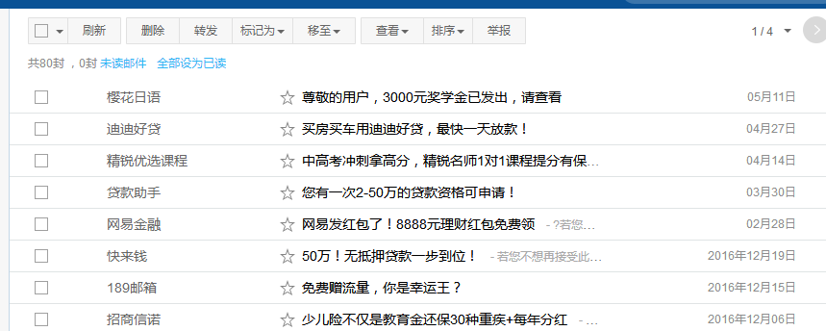
示例
邮箱效果图：

Slide 22
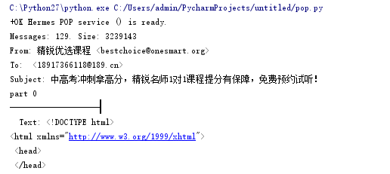
示例
程序效果图：

Slide 23


谢谢

